Slide 1

2차시: 프로그래밍 배우기
-소프트웨어/스케치/부저 실습-

Slide 2
소프트웨어

Slide 3
소프트웨어
소프트웨어란?
Ware: 제품 또는 물건
Hard ware: (실체가 있는) 제품 또는 물건
ex) 아두이노 보드, 모니터, 컴퓨터 본체..
Software : (실체가 없는) 제품 또는 물건
ex) 스케치, 프로그램..

Slide 4
소프트웨어
소프트웨어란?
시스템 소프트웨어+응용소프트웨어=소프트웨어
시스템 소프트웨어
-컴퓨터 하드웨어를 동작시키는 작업을 수행
응용 소프트웨어:
-게임, 계산 , 문서 작성 등의 특정 목적을 위한 작업을 수행
-시스템 소프트웨어의 도움을 받아 동작

Slide 5
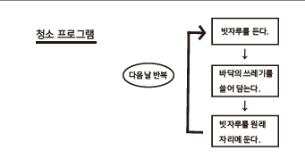
소프트웨어
프로그래밍이란?
-프로그래밍은 프로그램을 만드는 과정
-프로그램은 일의 순서
-프로그램은 프로그래밍 언어를
사용하여 만듦
-프로그래밍 언어란 사람과 컴퓨터가
소통하기 위한 언어
코드나 사진 등…

Slide 6
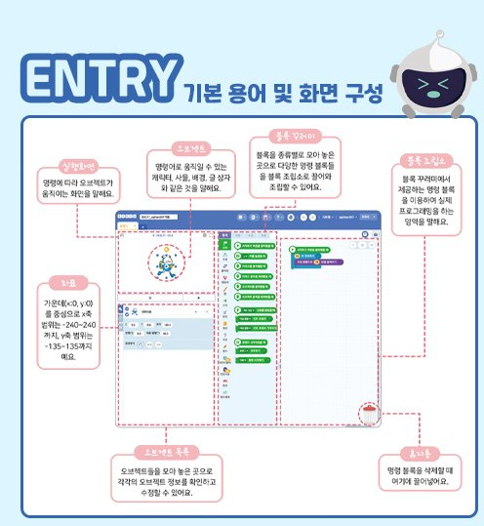
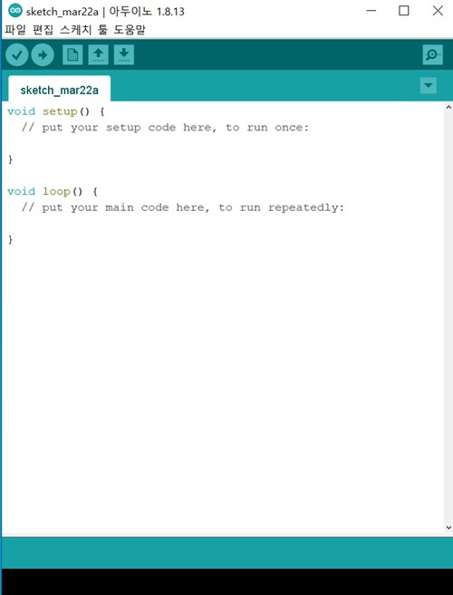
사진을 넣을 때에는, 사진의 비율이 슬라이드의 폭/높이를 넘어가게끔 늘려주세요.

Slide 7
스케치

Slide 8
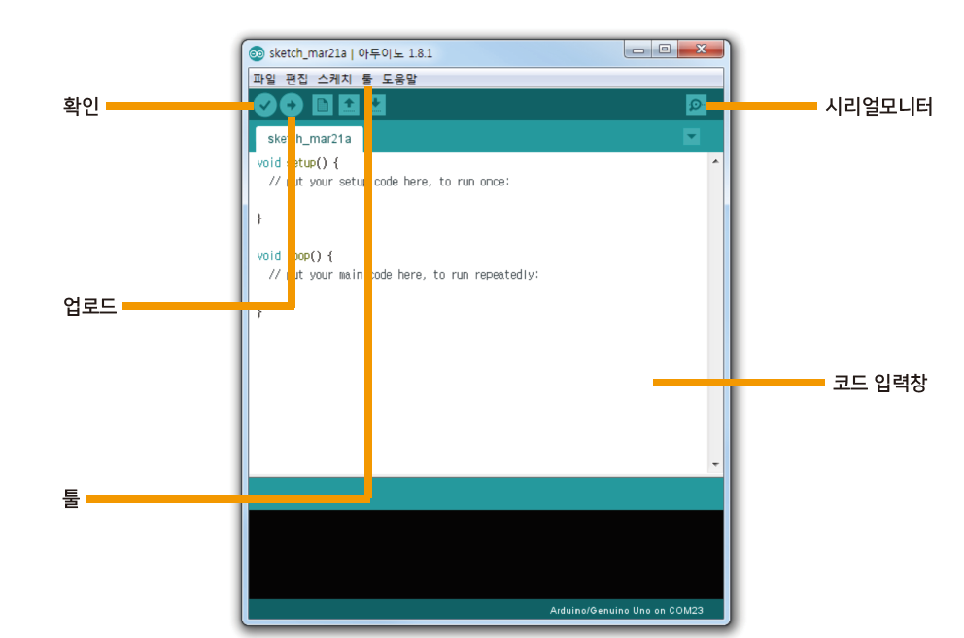

Slide 9
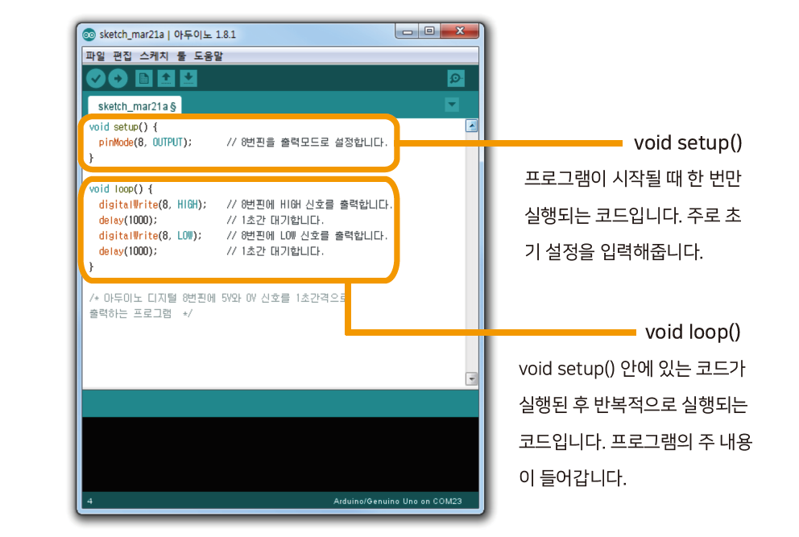

Slide 10
스케치
기본 요소
명령어 - 길거나 짧은 모든 프로그래밍 언어(코드)를 지칭
중괄호 {} - 함수 혹은 여러 명령을 하나로 묶기 위해 사용
세미콜론 ; - 명령의 끝
대, 소문자 - 대문자와 소문자를 구분해야 함
주석 - 코드에 대한 메모를 적을 때 사용하며 프로그램에는 영향X
한 줄은 //메모 여러 줄은 /*메모*/를 사용

Slide 11
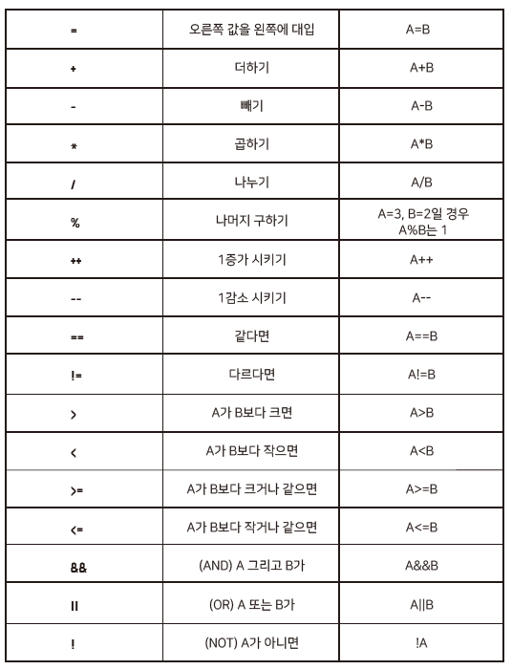
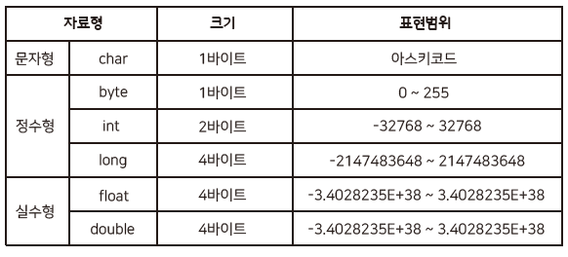

Slide 12
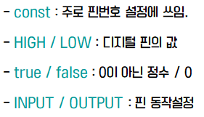
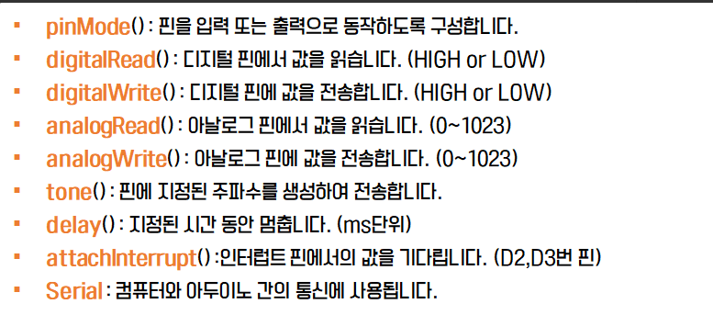
스케치
기본 제공 함수

Slide 13
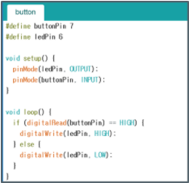
if(참인 조건1)
{
동작
}
else if(조건1이 거짓이면서 참인 조건 2)
{
동작
}
else
{
동작
}
스케치
반복과 제어
제어문(if)
-괄호 안의 문장이 참인 경우만
동작시키기
코드나 사진 등…

Slide 14
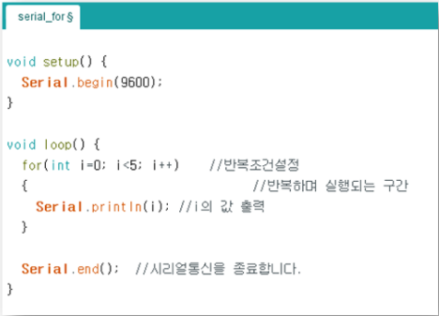
for(초기식; 조건이 참이면 동작; 조건연산)
{
동작
}
스케치
반복과 제어
반복문(for)
-초기식~조건이 거짓일때 까지
조건연산만큼 동작을 반복
-break: 루프 빠져나오기
-continue: 현재루프 나머지 명령어
건너뛰기
코드나 사진 등…

Slide 15
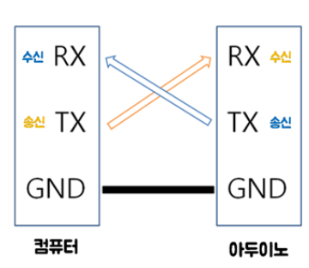
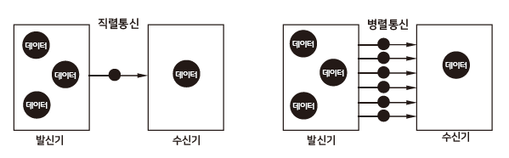
스케치
시리얼 모니터

Slide 16
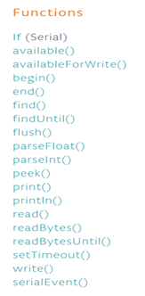
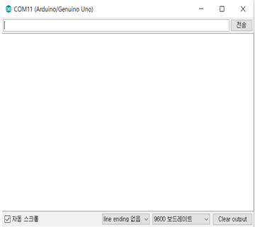
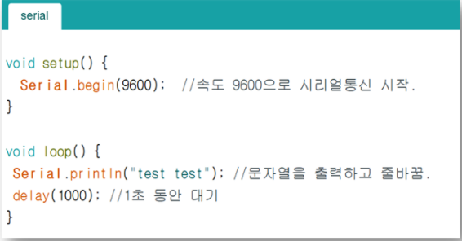
스케치
시리얼 모니터
Serial.begin( ) : 지정데이터 속도로 통신을 시작합니다.
Serial.print( ) : 모니터에 출력 후 줄 바꿈 없음
Serial.println( ) : 모니터에 출력 후 줄 바꿈
Serial.available( ) : 키보드 입력이 있다면 (참 or 거짓)
Serial.read( ): 키보드 입력값을 읽어온다.

Slide 17
부저 실습

Slide 18
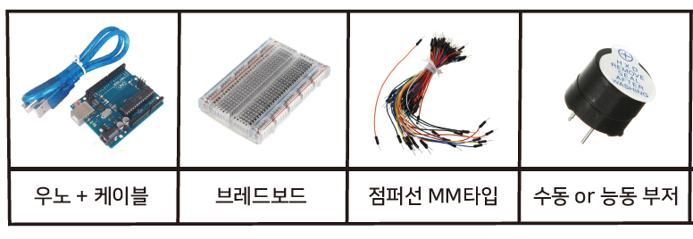
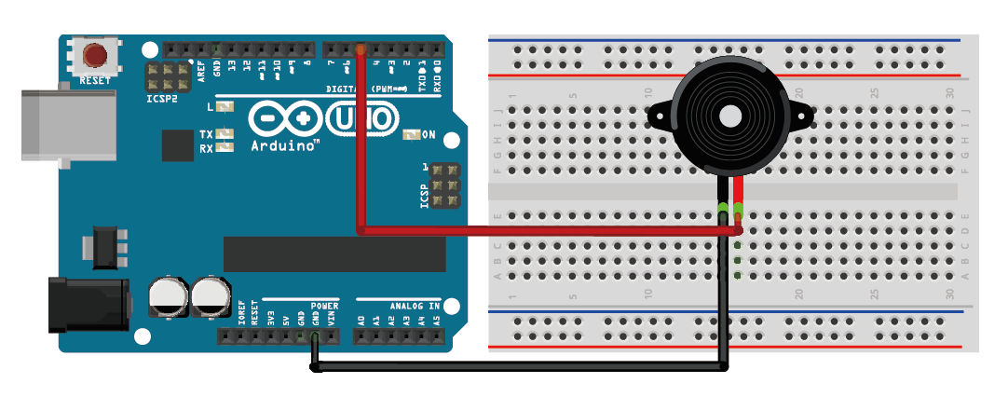
부저실습
내용이 여기를 넘지 않도록
주의해주세요!
부저로 노래 연주하기(준비물&회로)

Slide 19
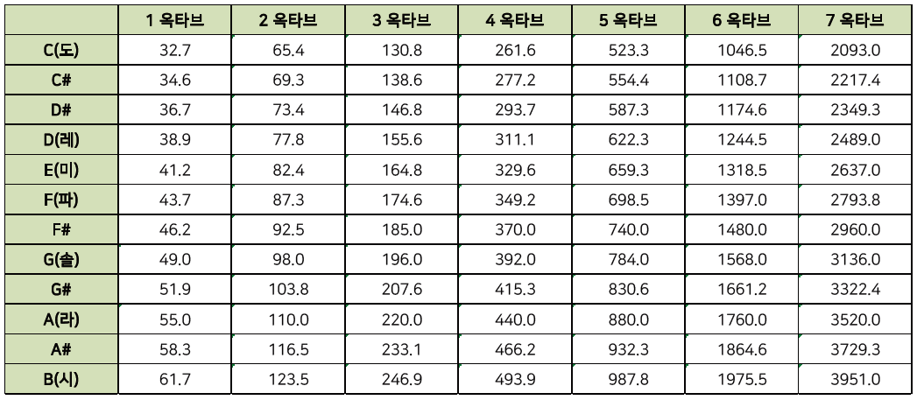
부저실습
부저로 노래 연주하기(코드)
void setup() {
pinMode(5, OUTPUT);
// 5번핀을 출력모드로 설정
}
void loop() {
tone(5, 1046.5); //도
delay(200); noTone(5); delay(200);
tone(5, 1244.5); //레
delay(200); noTone(5); delay(200);
tone(5, 1318.5); //미
delay(200); noTone(5); delay(200);
tone(5, 1397.0); //파
delay(200); noTone(5); delay(200);
}
자신이 원하는 노래의 계이름을 지정해서
노래를 연주해보아요

Slide 20
모르는 부분은
망설이지 말고 질문해주세요 :D

Slide 21
